Slide 1
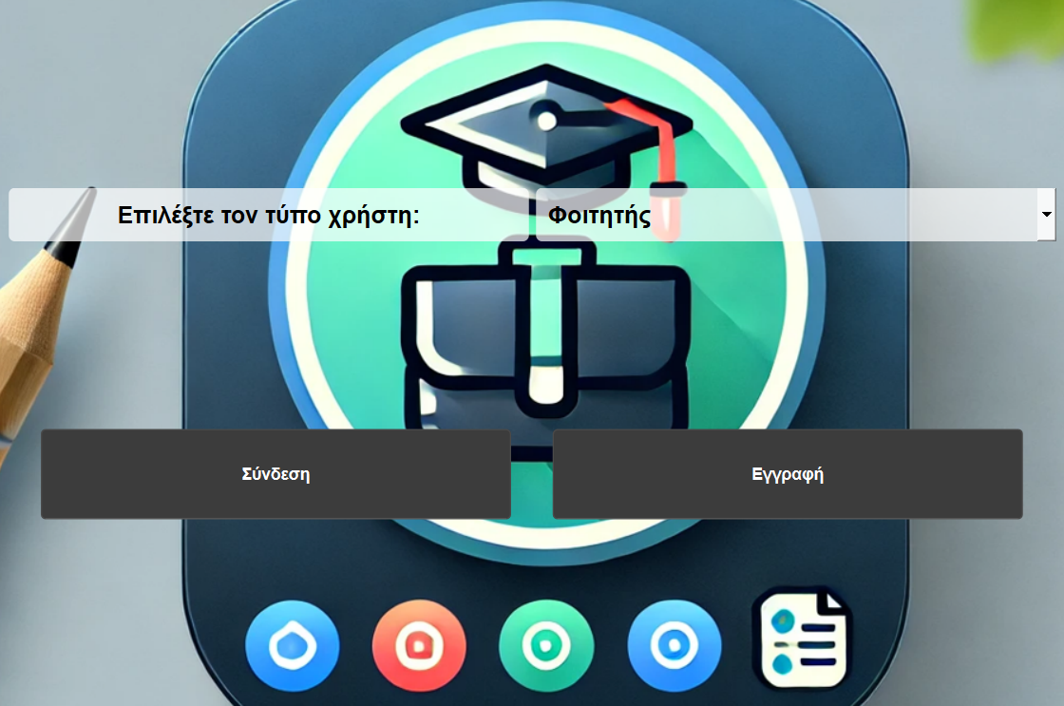
ΠρακτικOn
ΒΑΣΕΙΣ ΔΕΔΟΜΕΝΩΝ
ΟΜΑΔΑ 8
ΚΑΡΒΟΥΝΗΣ ΠΑΣΧΑΛΗΣ
ΚΩΤΣΟΠΟΥΛΟΣ ΙΩΑΝΝΗΣ

Slide 2
Περιγραφή μικρόκοσμου:
Οι χρήστες της εφαρμογής χωρίζονται σε τρείς κατηγορίες:
Φοιτητές
Γραφεία Πρακτικής
Φορείς
Κάθε κατηγορία έχει τις δικές της δυνατότητες
Οι φοιτητές έχουν πρόσβαση σε όλες τις θέσεις που αφορούν το τμήμα τους, ενώ μπορούν να προσθέσουν όσες επιθυμούν στα αγαπημένα
Οι φορείς έχουν την δυνατότητα να εισάγουν θέσεις, αλλά και να επεξεργαστούν όσες έχουν ήδη εισαχθεί από τους ίδιους και είναι ακόμη ελεύθερες
Τα γραφεία πρακτικής έχουν τη δυνατότητα να αντιστοιχούν τους φοιτητές των τμημάτων που ανήκουν με τις θέσεις που τους αφορούν, να τις επεξεργάζονται από το στάδιο της προδέσμευσης έως το στάδιο της ολοκλήρωσης ή ακύρωσης.

Slide 3
Περιγραφή μικρόκοσμου:
Τα στάδια μιας θέσης είναι τα εξής:
Ελεύθερη (χρώμα γαλάζιο)
Προδεσμευμένη (χρώμα άσπρο)
Αντιστοιχισμένη (χρώμα μωβ)
Υπό-Διενέργεια (χρώμα κίτρινο)
Ολοκληρωμένη-Ακυρωμένη (χρώμα πράσινο-κόκκινο)
Όλοι οι χρήστες έχουν την δυνατότητα να προβάλλουν τα στοιχεία των υπόλοιπων κατηγοριών χρηστών μέσω των θέσεων το οποίο είναι και χρήσιμο για τα στοιχεία επικοινωνίας
Η εφαρμογή υποστηρίζει και την αξιολόγηση μεταξύ των χρηστών εφόσον έχουν συνεργαστεί

Slide 4
Σκοπός της εφαρμογής:
Πρακτική εξάσκηση των φοιτητών πριν καν γίνουν επαγγελματίες
Διασύνδεση τμημάτων με επιχειρήσεις
Ευκαιρία για χρηματοδοτήσεις από την ευρωπαϊκή ένωση και κατ’ επέκταση ανάπτυξη της χώρας
Ενίσχυση της επαγγελματικής αποκατάστασης των φοιτητών
Μεγαλύτερη εξειδίκευση των φοιτητών πάνω στο αντικείμενό τους
Εύκολη και άμεση εξυπηρέτηση των χρηστών για την διευκόλυνση όλων των παραπάνω

Slide 5
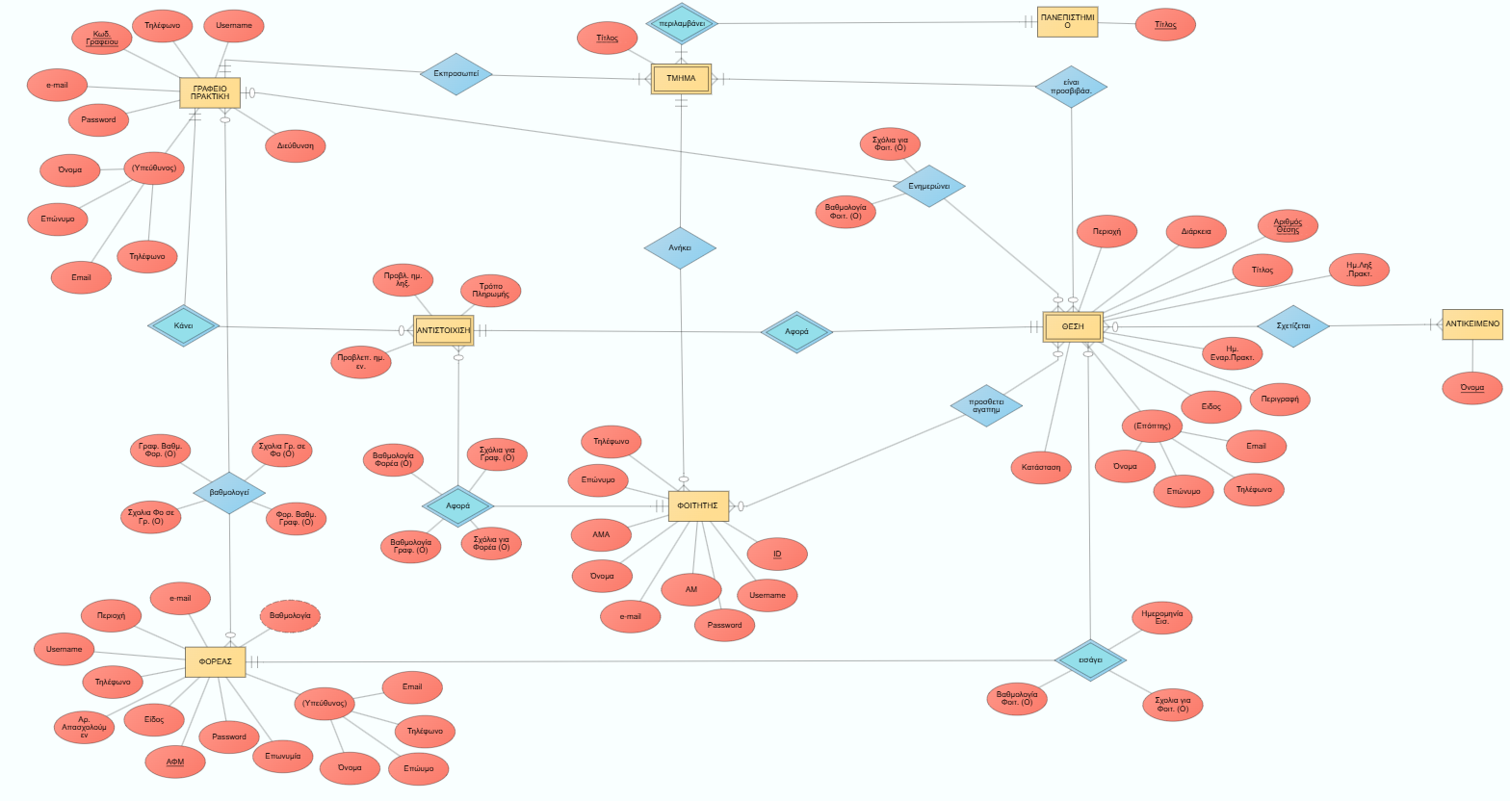
ERD:

Slide 6
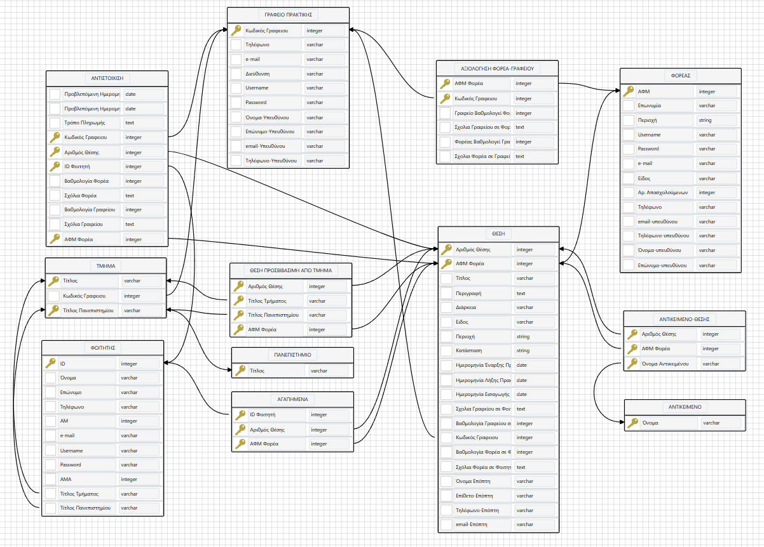
Σχεσιακό Σχήμα:

Slide 7
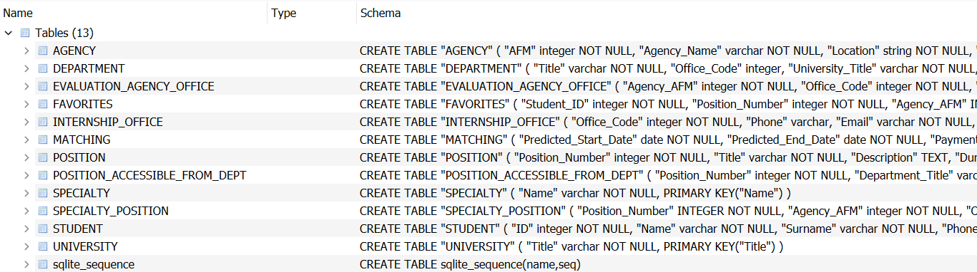
Υλοποίηση σε db Browser for SQlite:
Μετατρέψαμε το σχεσιακό σχήμα σε Sqlite κώδικα
Προσθέσαμε ελέγχους ορθότητας των δεδομένων μέσω των checks που διαθέτει η εφαρμογή db Browser for SQlite

Slide 8
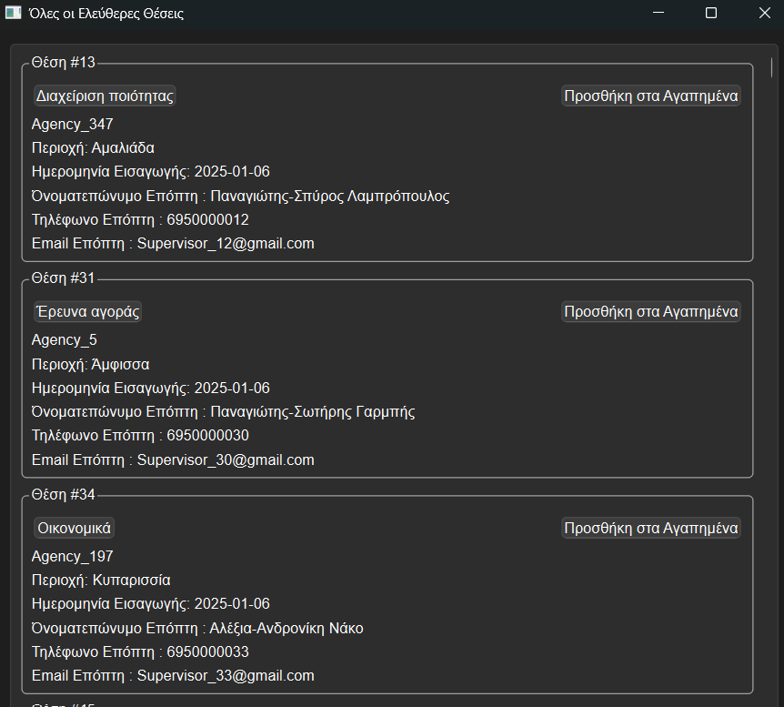
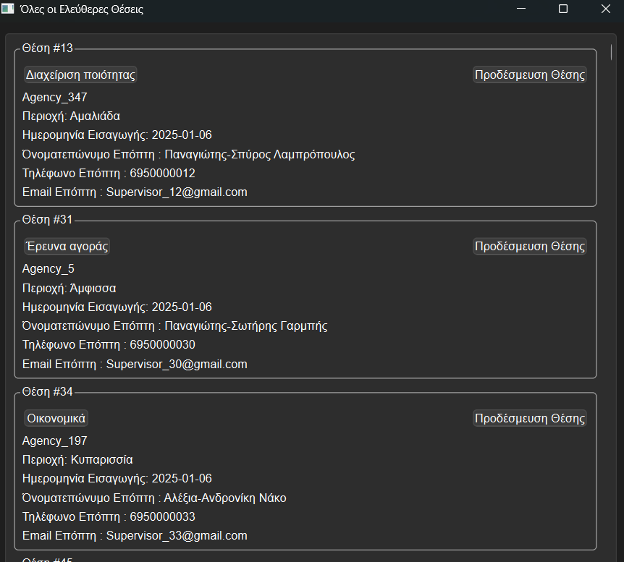
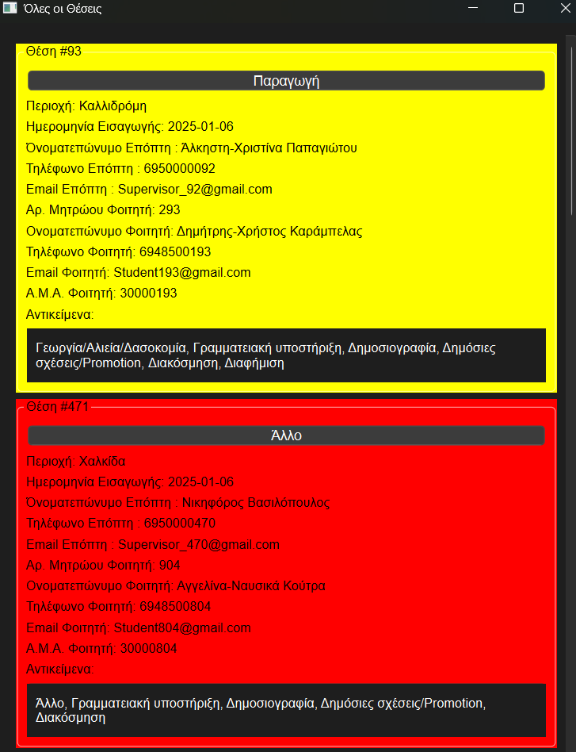
Ενδεικτικά Παραδείγματα Επιλογών Χρηστών:
Φοιτητής
Γραφείο
Φορέας

